Slide 1




АКТУАЛЬНЫЕ ВОПРОСЫ АККРЕДИТАЦИИ МЕДИЦИНСКОГО ПЕРСОНАЛА
Круглый стол
29 января 2016 г.
Санкт-Петербург, 2016

Slide 2
Частное образовательное учреждение
Дополнительного профессионального образования
«Академия медицинского образования
имени Ф. И. Иноземцева»
Аккредитация специалиста - процедура оценки, на основании которой определяется возможность допуска специалиста к профессиональной деятельности. Согласно закону «Об основах охраны здоровья граждан в РФ» (ст. 69), это процедура определения соответствия готовности лица, получившего высшее или среднее медицинское или фармацевтическое образование, к осуществлению медицинской деятельности по определенной медицинской специальности либо фармацевтической деятельности.
Аккредитация специалиста осуществляется по окончании им освоения профессиональных образовательных программ медицинского образования и фармацевтического образования не реже 1 раза в 5 лет в порядке, установленном уполномоченным федеральным органом исполнительной власти.
ЧТО?
Notes:
С 01 января 2016 года, в соответствии с Приказом №837 Минздрава России началась реализация модели непрерывного медицинского образования для специалистов с высшим медицинским образованием, с использованием системы зачетных кредитов (кредитно-бальная система). Так называемая аккредитация.

Slide 3
Частное образовательное учреждение
Дополнительного профессионального образования
«Академия медицинского образования
имени Ф. И. Иноземцева»
Приказ Минздрава России от 11.11.2013 N 837 (ред. от 09.06.2015) «Об утверждении Положения о модели отработки основных принципов непрерывного медицинского образования специалистов с высшим медицинским образованием в организациях, осуществляющих образовательную деятельность, находящихся в ведении Министерства здравоохранения Российской Федерации, с участием медицинских профессиональных некоммерческих организаций».
Действующее российское законодательство разрешает заниматься медицинской или фармацевтической деятельностью лицам, у которых есть соответствующий документ: сертификат специалиста (полученный до 1 января 2021 года) или свидетельство об аккредитации специалиста (выданное после 1 января 2016 года).
ЧТО?
Notes:
Федеральным законом от 29 декабря 2015 года N 389-ФЗ внесены изменения в Федеральный закон от 21 ноября 2011 года N 323-ФЗ "Об основах охраны здоровья граждан в Российской Федерации".
Установлено, что переход к процедуре аккредитации специалистов осуществляется поэтапно с 1 января 2016 года по 31 декабря 2025 года включительно. Сроки и этапы указанного перехода, а также категории лиц, имеющих медицинское, фармацевтическое или иное образование и подлежащих аккредитации специалистов, определяются Минздравом России.

Slide 4
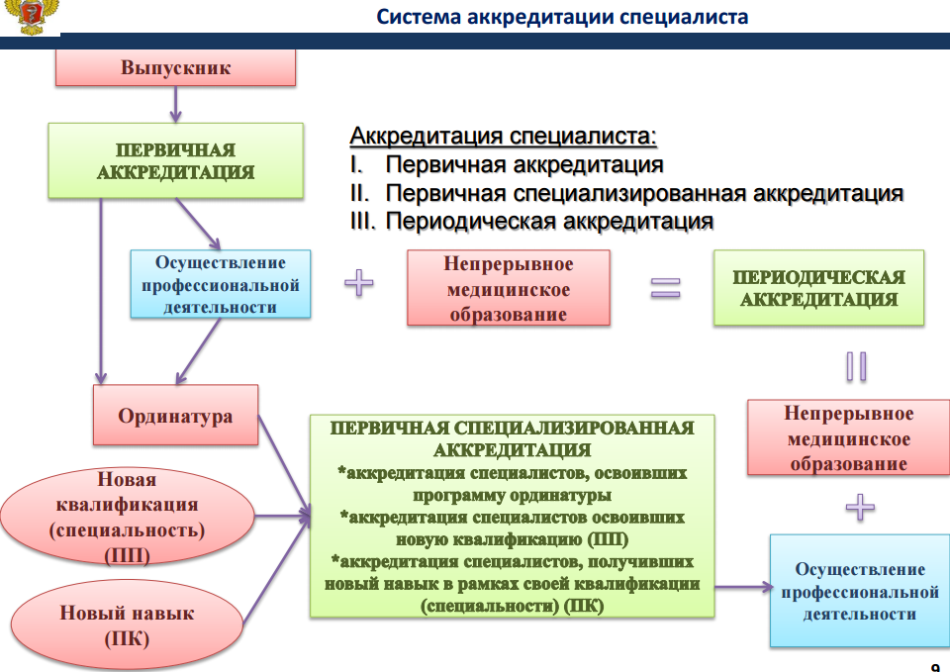
Частное образовательное учреждение
Дополнительного профессионального образования
«Академия медицинского образования
имени Ф. И. Иноземцева»
ЧТО?
Из доклада директора Департамента медицинского образования и кадровой политики в здравоохранении Министерства здравоохранения РФ Семеновой Т.В. «Медицинское образование в России» на общероссийской конференции «Образование в медицине: практика и тренды 2016», 9.12.2015 г.

Slide 5
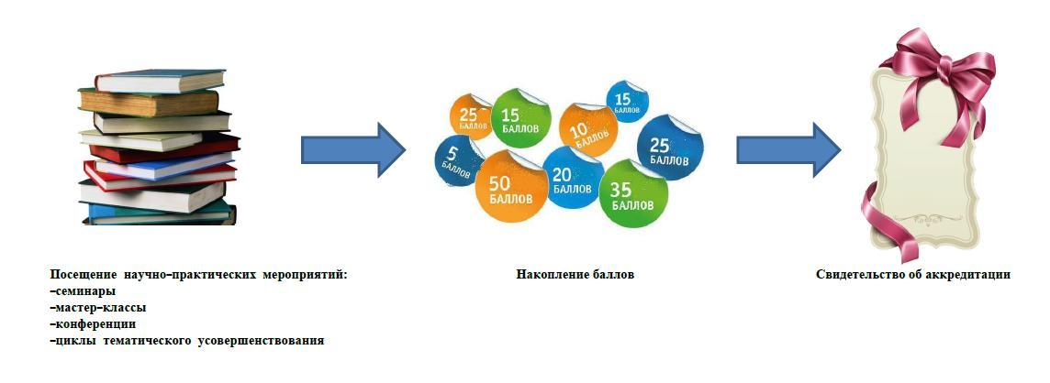
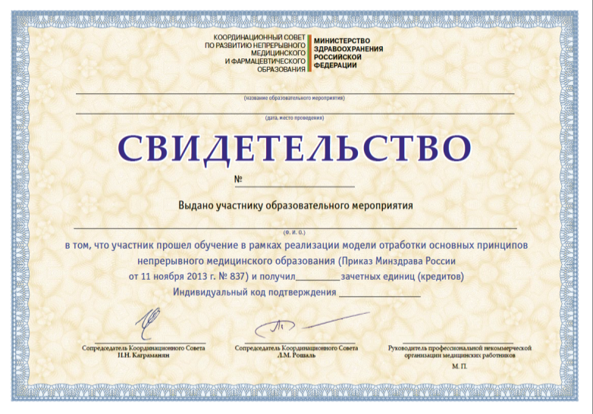
Частное образовательное учреждение
Дополнительного профессионального образования
«Академия медицинского образования
имени Ф. И. Иноземцева»
ЧТО ТАКОЕ КРЕДИТНО-БАЛЬНАЯ СИСТЕМА?
Аккредитация не равнозначна сертификации специалистов. Врач должен повышать свою квалификацию в течение всей жизни. Именно в этом и состоит отличие аккредитации от сертификации.
ЧТО?
Notes:
Теперь врач имеет возможность самостоятельно определить формат обучения - от традиционных курсов повышения квалификации до различных инновационных образовательных форм. Получить "зачетные" часы можно будет став участником научно-практических мероприятий, симуляционнных тренингов, которые аккредитованы Координационным советом по непрерывному высшему медицинскому и фармацевтическому образованию Минздрава России. Врач сможет пройти стажировку на "рабочем месте", принять участие в мастер-классах. Он вправе освоить какую-то часть дистанционно, используя интерактивные модули. Все результаты обучения будут суммироваться в качестве образовательных кредитов.

Slide 6
Частное образовательное учреждение
Дополнительного профессионального образования
«Академия медицинского образования
имени Ф. И. Иноземцева»
5 ЛЕТ = 250 БАЛЛОВ
1 БАЛЛ = 1 ЧАС
Врач посещая очные мероприятия или дистанционно должен пройти необходимые образовательные модули и ответить на тестовые вопросы для контроля знаний. Изучение электронного модуля рассчитано
на 1 час образовательной активности
и равняется 1 кредиту (баллу).
Период действия нового документа ограничивается пятью годами, после чего процедуру необходимо будет пройти заново.
Notes:
Отличительной особенностью аккредитации от сертификации является увеличение количества часов. Для получения свидетельства об аккредитации, за 5 лет необходимо набрать 250 часов (кредитов), а не 144 часа, как раньше.
В то же самое время в признанной кредитно-рейтинговой системе и системе оценок ECTS (Европейская система перевода и накопления кредитов) 1 кредит равен 36 часам.

Slide 7

Частное образовательное учреждение
Дополнительного профессионального образования
«Академия медицинского образования
имени Ф. И. Иноземцева»
ПОРТАЛ НЕПРЕРЫВНОГО МЕДИЦИНСКОГО ОБРАЗОВАНИЯ МИНЗДРАВА РОССИИ
Портал разработан для организации внедрения новой модели непрерывного медицинского образования в Российской Федерации. Основные функции портала связаны с организацией и регистрацией образовательной активности медицинских работников, в том числе с использованием образовательного сертификата.
edu.rosminzdrav.ru
ГДЕ?
Notes:
Особо стоит обратить внимание на выбор научно-практических мероприятий для накопления баллов.
В кредитно-бальной системе участвуют только те мероприятия, которые аккредитованы Координационным советом по непрерывному высшему медицинскому и фармацевтическому образованию Минздрава России.
Программы таких мероприятий размещены на данном портале.

Slide 8
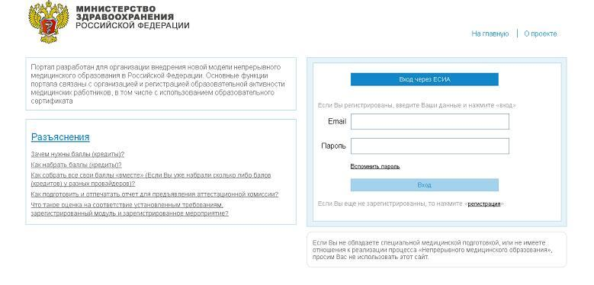
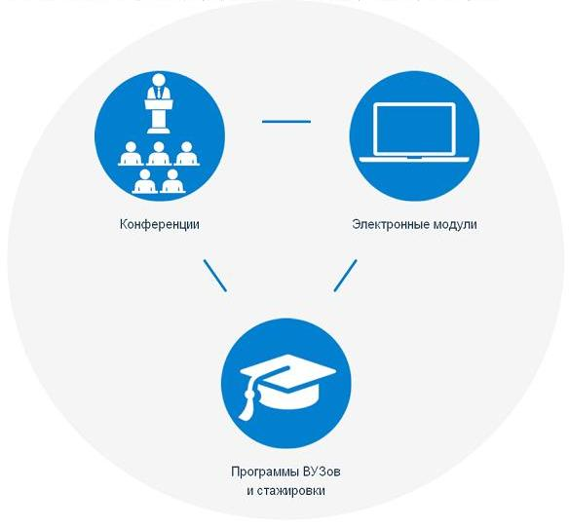
Частное образовательное учреждение
Дополнительного профессионального образования
«Академия медицинского образования
имени Ф. И. Иноземцева»
РЕГИСТРАЦИЯ
НА ПОРТАЛЕ
ОБУЧАЮЩИЕ ПРОГРАММЫ
ГДЕ?
Notes:
Для работы с порталом необходимо зарегистрироваться в личном кабинете.
Это даст возможность выбирать необходимые Вам аккредитованные образовательные программы, проходить их очно или дистанционно(в зависимости от формата мероприятия) и накапливать баллы.

Slide 9
Частное образовательное учреждение
Дополнительного профессионального образования
«Академия медицинского образования
имени Ф. И. Иноземцева»
Этапы перехода к процедуре аккредитации медицинских работников
Этап | Дата начала этапа | Категория лиц
Первый этап | 1 января 2016 г. | лица, получившие после 1 января 2016 года высшее образование по основным образовательным программам в соответствии с федеральными государственными образовательными стандартами по специальностям «Стоматология» и «Фармация»
Второй этап | 1 января 2017 г. | лица, получившие после 1 января 2017 года высшее образование по основным образовательным программам в соответствии с федеральными государственными образовательными стандартами по специальностям укрупненной группы специальностей «Здравоохранение и медицинские науки» (уровень специалитет)
Третий этап | 1 января 2018 г. | лица, получившие после 1 января 2018 года высшее образование по программам подготовки кадров высшей квалификации в соответствии с федеральными государственными образовательными стандартами по специальностям укрупненной группы специальностей «Здравоохранение и медицинские науки» (уровень ординатура)
 |  | лица, получившие после 1 января 2018 года высшее образование по основным образовательным программам в соответствии с федеральными государственными образовательными стандартами по специальностям укрупненной группы специальностей «Здравоохранение и медицинские науки» (уровень бакалавриат, уровень магистратура)
 |  | лица, получившие после 1 января 2018 года среднее профессиональное образование в соответствии с федеральными государственными образовательными стандартами по специальностям укрупненной группы специальностей «Здравоохранение и медицинские науки»
 |  | лица, получившие после 1 января 2018 года медицинское и фармацевтическое образование и после 1 января 2018 года дополнительное профессиональное образование по программам профессиональной переподготовки
 |  | лица, получившие после 1 января 2018 года медицинское и фармацевтическое образование в иностранных государствах
 |  | лица, получившие после 1 января 2018 года иное высшее образование по основным образовательным программам в соответствии с федеральными государственными образовательными стандартами
Четвертый этап | 1 января 2021 г. | иные лица, не перешедшие к процедуре аккредитации специалистов на этапах 1 – 3
когда?
Notes:
Федеральным законом от 29 декабря 2015 г. № 389-ФЗ внесены изменения в Федеральный закон от ‎21 ноября 2011 г. № 323-ФЗ «Об основах охраны здоровья граждан Российской Федерации». Статья 100 данного закона дополнена новой частью 1.1, согласно которой переход к процедуре аккредитации специалистов осуществляется поэтапно с 1 января 2016 года по 31 декабря 2025 года включительно. Сроки и этапы указанного перехода, а также категории лиц, имеющих медицинское, фармацевтическое или иное образование и подлежащих аккредитации специалистов, определяет Минздрав России.

Slide 10
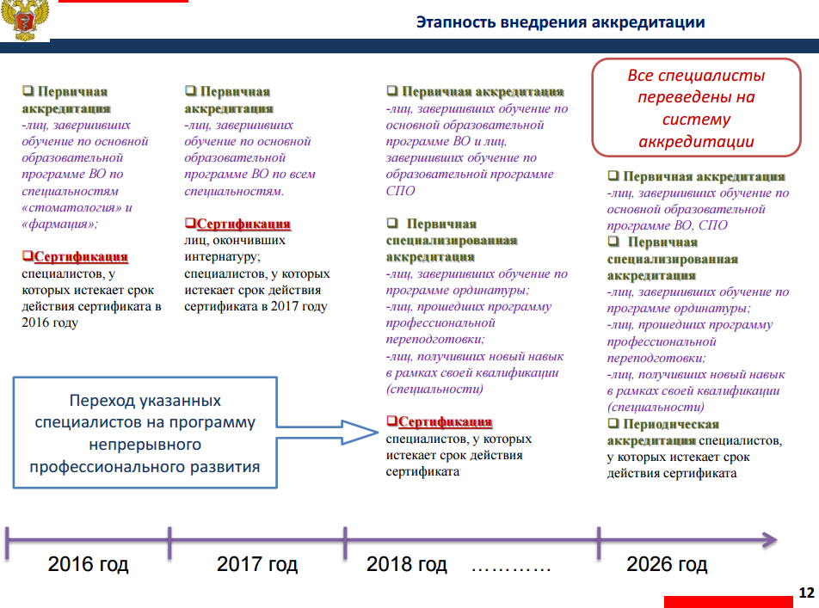
Частное образовательное учреждение
Дополнительного профессионального образования
«Академия медицинского образования
имени Ф. И. Иноземцева»
Этапы перехода к процедуре аккредитации медицинских работников
Из доклада директора Департамента медицинского образования и кадровой политики в здравоохранении Министерства здравоохранения РФ Семеновой Т.В. «Медицинское образование в России» на общероссийской конференции «Образование в медицине: практика и тренды 2016», 9.12.2015г.
когда?

Slide 11

Частное образовательное учреждение
Дополнительного профессионального образования
«Академия медицинского образования
имени Ф. И. Иноземцева»
СРОК ДЕЙСТВИЯ СЕРТИФИКАТА
Сертификат, выданный после 1 января 2021 года сохранит свою легитимность в течение всего указанного срока.
Данные нововведения вступают в силу 1 января 2016 года, но происходит это не сразу.
Период действия нового документа ограничивается пятью годами, после чего процедуру необходимо будет пройти заново. Аккредитация врачей с 2021 года упраздняет прежнюю систему выдачи сертификатов.
когда?
Notes:
Повторюсь, что данные нововведения вступают в силу 1 января 2016 года. Однако для тех специалистов, у которых сертификат выдан совсем недавно, его легитимность будет сохраняться в течение всего указанного срока.

Slide 12




Частное образовательное учреждение
Дополнительного профессионального образования
«Академия медицинского образования
имени Ф. И. Иноземцева»
Риски аккредитации врачей
для частного медицинского сектора

Slide 13
Частное образовательное учреждение
Дополнительного профессионального образования
«Академия медицинского образования
имени Ф. И. Иноземцева»
Портфолио врача. Требования к оформлению
ФИО: Кочетков Сергей Юрьевич
Специальность: Терапия
Срок отчётности: 1 января – 25 октября 2015 года Дата формирования отчёта: 25 октября 2015 года
Количество НМО-кредитов: общее – 23,25 зачётное (для аттестации) – 23,25
Тип активности | Название | Провайдер | Дата | Сертификат | Кредиты
1. Мероприятия |  |  |  |  | 18,25
1а. Обучающийся | Научно-практическая конференция «Мультидисциплинарный подход к здоровью мужчин и женщин» | Академия медицинского образования им.ф.И.Иноземцева | 15-16 сентября 2015 года | NMO-00010-2012-4543352 | 10,75
 | Диагностика заболеваний урогенитального тракта у мужчин и женщин | Академия медицинского образования им.ф.И.Иноземцева | 14 октября 2015 года | NMO-00010-2012-0252196 | 6,0
1б. Докладчик | Научно-практическая конференция «Мультидисциплинарный подход к здоровью мужчин и женщин» | Академия медицинского образования им.ф.И.Иноземцева | 15-16 сентября 2015 года | NMO-00010-2012-0252196 | 1,5
2. Модули |  |  |  |  | 4,0
2а. Обучающийся | Задача: одышка в послеоперационном периоде у 59-летнего мужчины | Академия медицинского образования им.ф.И.Иноземцева | 2 июня 2015 года | NMO-00010-2012-0345092 | 1,0
3. Самообразование |  |  |  |  | 1,0
2а. Обучающийся (поиск и изучение) | Длительная лихорадка неясного генеза | Консультант врача | 24 октября 2015 года | NMO-00462-2012-0345092 | 1,0
Итого за 2015 год |  |  |  |  | 23,25
По материалам председателя правления АСМОК Г.Э. Улумбековой
Notes:
Кредит – зачетная образовательная единица, состоящая из 36 академических (учебных) часов. Он официально утвержден в России и используется в Федеральных образовательных программа 3-го поколения.

Slide 14

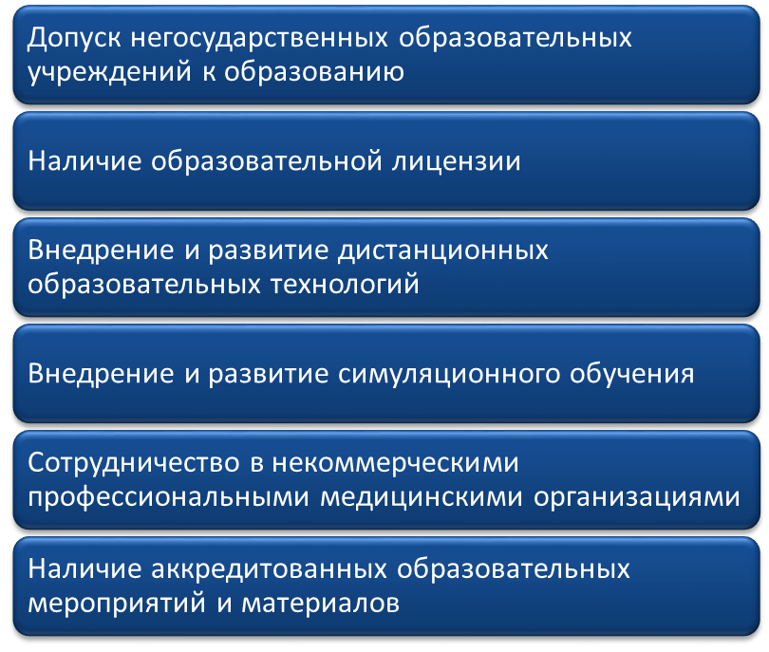
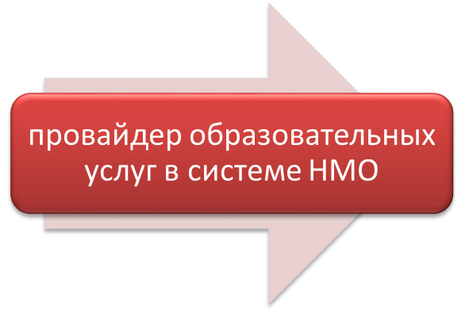
Частное образовательное учреждение
Дополнительного профессионального образования
«Академия медицинского образования
имени Ф. И. Иноземцева»
Роль частных образовательных учреждений в НМО
Notes:
В настоящее время в соответствии с п.3 приложения 1 к Приказу Минздрава России от 29.11.2012 N 982н «Об утверждении условий и порядка выдачи сертификата специалиста медицинским и фармацевтическим работникам, формы и технических требований сертификата специалиста» сертификат выдается образовательными или научными организациями в соответствии с лицензией на осуществление образовательной деятельности, то есть все образовательные организации независимо от формы собственности, типа или ведомственной принадлежности находятся в равных условиях.

Slide 15
Частное образовательное учреждение
Дополнительного профессионального образования
«Академия медицинского образования
имени Ф. И. Иноземцева»
Будем рады обсудить с Вами вопросы сотрудничества, обучения или преподавания в ЧОУ ДПО «Академии медицинского образования им. Ф. И. Иноземцева»
Телефон: +7 (812) 244-65-24, моб.: +7 (905) 268-0094
E-mail: academy-medical@cmtmed.com; akademuy@yandex.ru
Сайт: http://academy-medical.ru/index.html
Адрес: 190013, г. Санкт-Петербург, ул. Рузовская, д.8, литер «Б»

Slide 16
Частное образовательное учреждение
Дополнительного профессионального образования
«Академия медицинского образования
имени Ф. И. Иноземцева»
СПАСИБО ЗА ВНИМАНИЕ!

